Slide 1


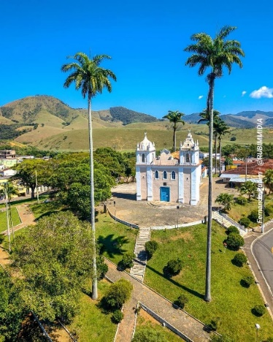








EFETIVIDADE, SEGURANÇA E IMUNOGENICIDADE DA MEIA DOSE
DA VACINA ChAdOx1 nCoV-19 (AZD1222) para COVID-19
ClinicalTrials.gov identifier (NCT number): NCT05059106
Projeto Viana

Slide 2
Pesquisadores:
Dra. Valéria Valim, MD, PhD, HUCAM-UFES/EBSERH (coordenadora)
Dr. José Geraldo Mill, MD, PhD, HUCAM-UFES/EBSERH
Dr. Olindo Assis Martins Filho, PhD, Instituto René Rachou/Fiocruz
Dra. Andréa Teixeira de Carvalho, PhD, Instituto René Rachou/Fiocruz
Dr. Luiz Antonio Bastos Camacho, MD, PhD, ENSP/Fiocruz
Dr. Daniel Antunes Maciel Villela, Estatístico, PhD, PROCC/Fiocruz
Dr. Lauro Pinto Neto, MD, PhD, EMESCAM
Dr. Lely Stella Guzmán Barrera, MD, PhD, OPAS
Dr. Jhader Pércio, PhD, OPAS
Maria da Penha Gomes Gouvea, Ms, HUCAM-UFES/EBSERH
Consultor externo: Dra. Carla Domingues

Slide 3
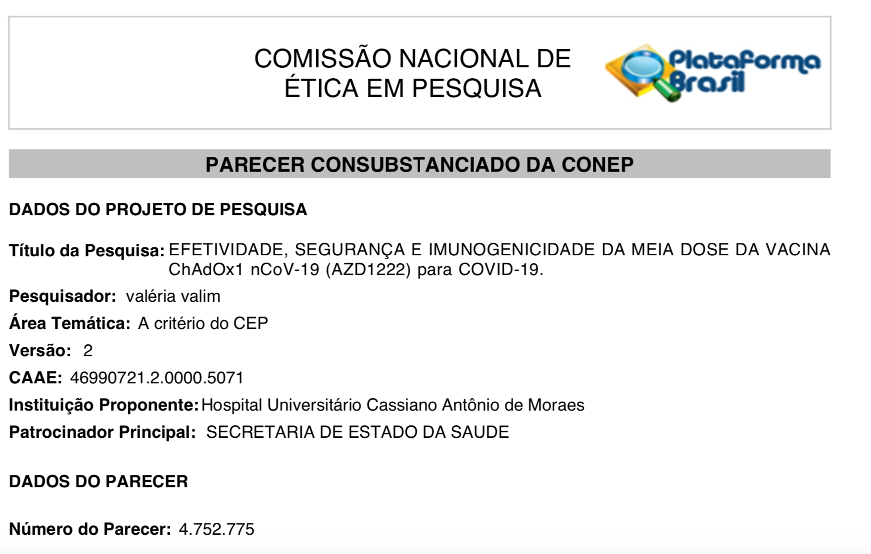
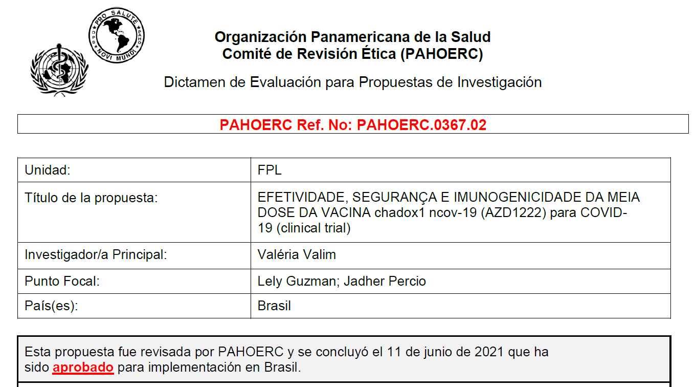
Estudo aprovado pelo Comitê de Ética em Pesquisa
CEP-HUCAM/UFES
CONEP
PAHOERC (OPAS)

Slide 4
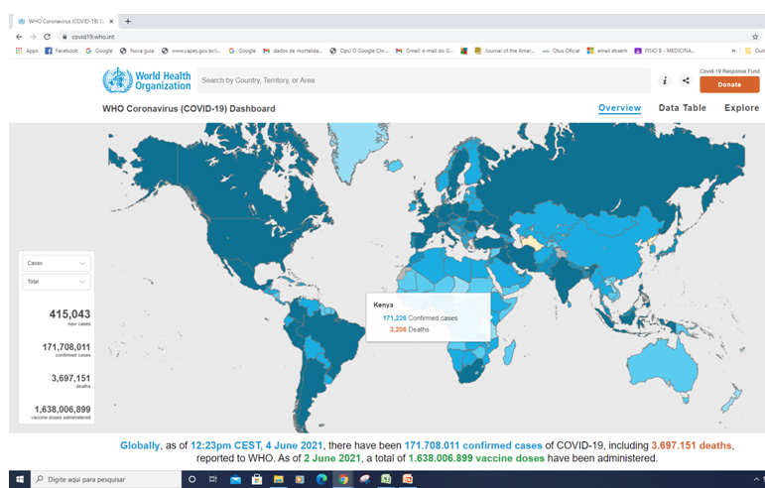
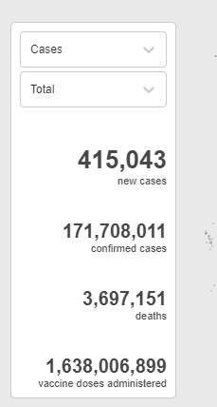
Premissas:
Necessidade de dar rápido acesso à vacina a todos.
Tendo em vista a inexistência de tratamentos eficazes, a vacinação em massa da população constitui o único meio de se bloquear a transmissão do vírus e o espalhamento da doença (Shama et al., 2020).
Insuficiência de insumos limita a capacidade de produção e de vacinação da população brasileira.

Slide 5
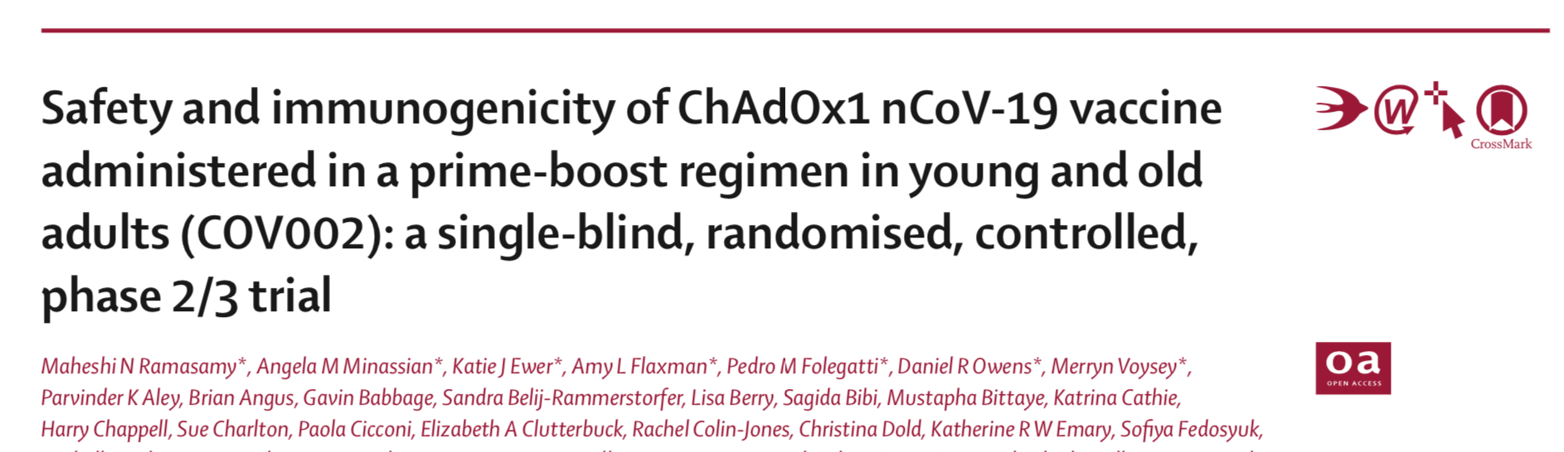
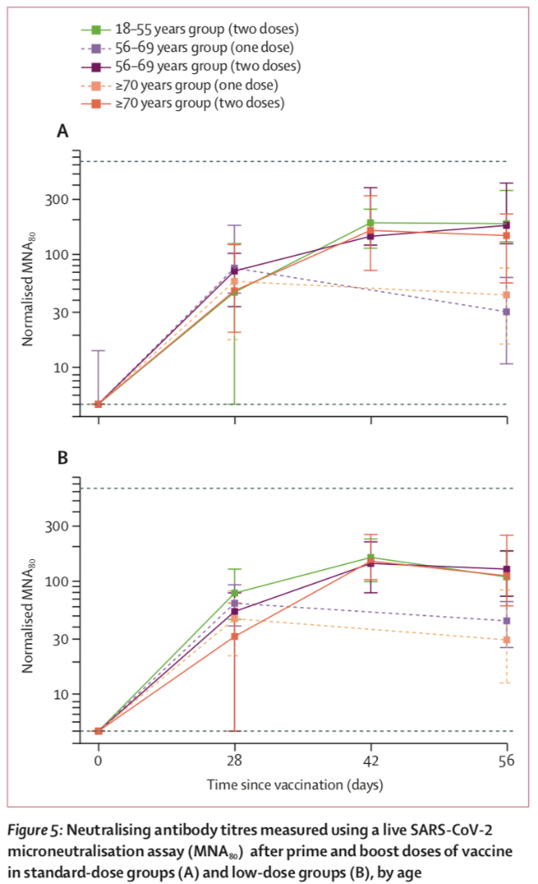
Dose ajustada na proporção de 1:2 (2·2 × 10¹⁰ partículas virais) foi comparada com dose padrão (3·5–6·5 × 10¹⁰ partículas virais) da vacina ChAdOx1 nCoV-19 (AZD1222).
  Meia dose induziu média geométrica dos títulos de anticorpos semelhante à dose padrão nos grupos etários avaliados e foi capaz de induzir soroconversão (anticorpos neutralizantes em níveis protetores) em 100% dos participantes, em todas as faixas etárias.
N= 560
(Ramasamy et al., Lancet 2020).
Notes:
The specific objectives of this report were to assess the safety and humoral and cellular immunogenicity of a single-dose and two-dose schedule in adults older than 55 years.
hAdOx1 nCoV-19 was administered as a single-dose or two-dose regimen (28 days apart) at either the low dose (2·2×1010 virus particles) or the standard dose (3·5–6·5 × 1010 virus particles)
Using a multiplex immunoassay that detected total IgG against RBD and trimeric spike protein, we observed that participants who received the prime vaccination of standard-dose ChAdOx1 nCoV-19 had similar anti-spike antibody titres by day 28 after their prime vaccination as those who received a low dose (p=0·12 adjusted for age; figure 4; appendix p 12).
By 28 days after the boost vaccination, similar antibody titres were seen across all two-dose groups, regardless of age or vaccine dose
and were higher than for those who did not receive a boost vaccination (appendix p 13).
Within each age group, no significant differences were seen in neutralisation titres between low-dose and standard-dose vaccine recipients at the same timepoint (18–55 years p=0·33, 56–69 years p=0·12, ≥70 years p=0·62; figure 5;
Neutralising titres were achieved by 14 days after the boost vaccination in 208 (>99%) of 209 recipients of a boost vaccination.

Slide 6
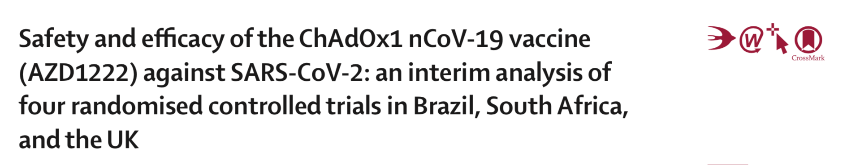
N= 23.848
  Análise interina N= 11.636 (UK= 7.548, Brasil= 4.088)
  Dose padrão (N=4.440) vs. dose ajustada 1:2 (N=1.374)
Eficácia dose padrão (SD/SD) = 62·1% (95% CI 41·0–75·7)
Eficácia meia dose (LD/SD)= 90·0% (95% CI 67·4–97·0)
Eficácia geral (todos os grupos)= 70·4% (95·8% CI 54·8–80·6)
Voysey M et al. Lancet, 2021.
Notes:
who received two standard doses, vaccine efficacy was 62·1% (95% CI 41·0–75·7; 27 [0·6%] of 4440 in the ChAdOx1 nCoV-19 group vs 71 [1·6%] of 4455 in the control group) and in participants who received a low dose followed by a standard dose, efficacy was 90·0% (67·4–97·0; three [0·2%] of 1367 vs 30 [2·2%] of 1374; pinteraction=0·010). Overall vaccine efficacy across both groups was 70·4% (95·8% CI 54·8–80·6; 30 [0·5%] of 5807 vs 101 [1·7%] of 5829).

Slide 7
OBJETIVO GERAL
Avaliar a efetividade, segurança e imunogenicidade da dose ajustada 1:2 (meia dose) de ChAdOx1 nCoV-19 (AZD1222), em adultos de 18 a 49 anos.
INTERVENÇÃO:
2 meias doses ou dose padrão, com intervalo de 8 a 10 semanas.

Slide 8
OBJETIVOS ESPECÍFICOS
Avaliar a efetividade (redução do número de casos, do número de mortes, número de internações hospitalares);
Avaliar a resposta imune celular pela caracterização fenotípica de células T e B de memória e da produção de citocinas;
Caracterizar a resposta humoral por quantificação dos níveis de anticorpos IgG e neutralizantes e taxa de soroconversão;
Avaliar a duração da imunidade celular e humoral;
Comparar a resposta imune celular e humoral pós vacina, entre indivíduos com e sem infecção prévia por SARS-Cov2 confirmado por RT-PCR;
Avaliar ocorrência de casos novos por variantes do vírus, pós-vacina;
Avaliar a segurança por monitoramento dos eventos adversos pós-vacina.

Slide 9
MÉTODOS
Delineamento do Estudo: Ensaio clínico controlado (estudo de intervenção com grupos de comparação externo)
Viana Dose Padrão e Não Vacinados
Imunogenicidade
Segurança
Efetividade
Segurança
Trabalhadores HUCAM-UFES/EBSERH
Desfecho principal = Incidência do número de casos, confirmado por RT-PCR, ponderado pelo tempo de proteção, 14 dias após a segunda dose.
Feito linkage dos E-SUS VS, dataSUS, plataformas Viana Vacinada e Vacina e Confia, para extração dos dados de efetividade.
Notes:
O número de casos observados na população será avaliado como uma taxa em que o numerador será dado pelo número de casos com os desfechos de confirmação de caso, hospitalização e óbito e o denominador o número de pessoas consideradas protegidas pela intervenção de meia-dose ponderado pelo tempo de proteção.
A razão de morbidade padronizada por idade (com intervalos de 95% de confiança) será uma aproximação da efetividade da vacinação com meia dose.
Padrão com comorbidade 6.073
Padrão sem comorbidade 6.574
Meia Dose 19.583

Slide 10
MÉTODOS
Medidas de Desfechos: Imunogenicidade
Desfechos secundários de imunogenicidade
  Resposta imune humoral
    neutralização viral (pesquisa de anticorpos neutralizantes),
    ensaio sorológico por quimioluminescência,
    determinação do perfil de IgM e IgG específicos,
    dosagem de fatores solúveis sistêmicos (quimiocinas, citocinas e fatores de crescimento)
  Resposta imune celular
    dosagem de fatores solúveis sistêmicos (quimiocinas, citocinas e fatores de crescimento)
    estimulação antígeno-específica de células mononucleares do sangue periférico in vitro
    investigação de Linfócitos T e B de memória e de citocinas intracitoplasmáticas.

Slide 11
MÉTODOS
Medidas de Desfechos: Segurança
Notificações registradas no sistema e-SUS notifica.
busca ativa de eventos adversos pós-vacina (EAVP) e eventos adversos de interesse especial (EAIE).
telefone celular e 0800
questionário eletrônico será enviado 7 e 30 dias após a primeira e segunda dose, bem como ao final de 12 meses de seguimento (www.vianavacinada.saude.es.gov.br)
Busca ativa SAC Fiocruz pelo 0800.021.0310 e Disque intoxicações 0800.722.6001.
Busca ativa de rumores que cheguem ao CIEVS (27-3636-8202 ou plantão 99849-1613)
Diário de eventos adversos nos participantes da subamostra de imunogenicidade.
Vigilância de todos os óbitos dos residentes do município de Viana .
Notes:
Os eventos adversos após a vacina serão monitorados por meio das notificações registradas no sistema e-SUS notifica.
Também será realizado busca ativa de eventos adversos pós-vacina (EAVP) e eventos adversos de interesse especial (EAIE). Os participantes serão motivados a informar eventos adversos por diferentes ferramentas de comunicação:
será disponibilizado um telefone celular e 0800 para o participante se comunicar e receber orientações, em caso de eventos adversos;
um questionário eletrônico será enviado 7 e 30 dias após a primeira e segunda dose, bem como ao final de 12 meses de seguimento (anexo III do Projeto Viana).
Busca ativa de todos os casos notificados, reportados na plataforma digital www.vianavacinada.saude.es.gov.br ou informados pelos telefones disponibilizados.
Registro e notificação dos casos que buscarem atendimento na rede SUS, UBS, UPAs.
Busca ativa de informações que chegarem ao SAC Fiocruz pelo 0800.021.0310 e Disque intoxicações 0800.722.6001.
Busca ativa de rumores que cheguem ao CIEVS (27-3636-8202 ou plantão 99849-1613)
Diário de eventos adversos entregue aos participantes da subamostra de imunogenicidade.
Vigilância de todos os óbitos dos residentes do município de Viana .
LABC] óbitos de residentes no município, certo?

Slide 12
EFETIVIDADE: Coleta em 4 momentos

Slide 13
EFICÁCIA (coleta de amostras biológicas em 7 momentos)

Slide 14
MÉTODOS
Critérios de inclusão e exclusão
Critérios de inclusão
- Idade compreendida entre 18 e 49 anos;
- Assinatura de TCLE.
Critérios de exclusão
- Gestantes;
- História de reação adversa grave a qualquer vacina previamente administrada;
- Ter recebido outra vacina nos últimos 14 dias;
- Pertencer a grupo de risco prioritário para vacinação, conforme recomendações do PNI;
- Apresentar sintomas gripais;
- Ter recebido previamente e em qualquer momento, qualquer vacina para COVID-19;
- Diagnóstico recente de COVID-19 com início dos sintomas 28 dias antes da vacinação.

Slide 15
MÉTODOS
Cálculo amostral
população inteira de indivíduos elegíveis, entre 18-49 anos. Considerando a população elegível (meta 80% de cobertura):
  29.637 pessoas (47% do sexo feminino e 53% do masculino)
  2.900 destas pessoas devem residir no meio rural.
Subamostra para estudo de imunogenicidade
  600 indivíduos, distribuídos nas faixas etárias
    Mínimo 285
    perdas de até 30-40%
    poder de estudo de 90% (erro alfa de 5%)
    Diferença relevante se 10 pontos acima da 50% de soroconversão (definida arbitrariamente na falta de correlatos sorológicos de proteção)
    Diferenças nas médias geométricas dos títulos de anticorpos de 100% (razão > 2)
    nível médio de IgG de 3,35AU/mL e desvio padrão de 2,73 AU/m
Aplicativo WINPEPI (Abramson, J.H. WINPEPI updated: computer programs for epidemiologists, and their teaching potential. Epidemiologic Perspectives & Innovations 2011, 8:1).
Notes:
O tamanho da subamostra considerou relevante uma diferença de 10 pontos percentuais acima da proporção de 50% de soroconversão (definida arbitrariamente na falta de correlatos sorológicos de proteção). Com nível de significância de 5% e poder estatístico de 80%, seriam necessários 194 participantes. Considerando a estratificação por sexo e por idade, participantes soropositivos antes da vacinação que não serão contabilizados na soroconversão, e perdas de acompanhamento, a amostra total foi ampliada para 600.
Com 194 participantes, o estudo terá 80% de poder para detectar com nível de significância de 5%, diferenças nas médias geométricas dos títulos de anticorpos de até 100% (razão >2), considerando o nível médio de IgG de 3,35AU/mL e desvio padrão de 2,73 AU/mL observado no grupo de referencia (dados não publicados). Os cálculos de tamanho amostral foram realizados com o aplicativo WINPEPI (Abramson, J.H. WINPEPI updated: computer programs for epidemiologists, and their teaching potential. Epidemiologic Perspectives & Innovations 2011, 8:1).

Slide 16
FLOWCHART - Effectiveness
Viana Population
(18-49 y)
N= 33,502
32 ± 8.7 years old
53% Men
Received Pfizer (N=3,021)
Received Coronavac (N=883)
Study population
N= 29,598
Excluded:
Age <18 or older> 49 (N=195)
No information of 2nd dose (n=2,781)
COVID-19 prior to second dose +15 days: 1,042
Pregnance (N=45)
Linkage failure (N= 52)
Half Dose
N=20,685
Full dose
N= 8,913
Excluded:
No information of 2nd dose: N=1,704
COVID prior to second dose + 15 days (N=508)
2nd dose with other vaccine (N=179)
Pregnance (N=40)
Linkage failure (N=80)
Analyzed
N=16,570
Analyzed
N=6,402

Slide 17
FLOWCHART – Immunogenicity Subsample
External Group of comparison
Health Workers
N= 215
Viana Project
N=20,685
Immunogenicity Subsample
Full Dose (N=154)
Immunogenicity Subsample
Half Dose (N=558)
Baseline Seropositive
N=50
Baseline Seronegative
N= 104
Baseline Seropositive
N=319
Baseline Seronegative
N= 239

Slide 18
Anticorpos Neutralizantes antes da Vacina
Convidados
572
Excluídos
12
Subamostra
558
Anticorpos Neutralizantes Positivo
319
Anticorpos Neutralizantes Negativo
239
Analisados
293
Analisados
206
57,2% dos participantes tinham anticorpos neutralizantes antes da vacinação.
Subgrupo
Resposta Imune
Teste SARS-CoV-2 IgG II por quimioluminescência para anticorpos IgG contra a porção RBD da fração S1 da proteína Spike (ABBOTT).
INTERVALO
(21 – 40.0000 AU/mL)
Notes:
26 do braço positivo e 33 do braço negativo não compareceram para coleta.
Unidades Arbritárias

Slide 19
RESULTADOS: EFETIVIDADE
Taxas de casos confirmados após Imunização completa com Meia Dose vs. Dose Padrão (Modelo Poisson ajustado por faixa etária)
 | General (18-49 years old) |  |  |  |  | 18-29 years |  |  | 30-39 years |  |  | 40-49 years
 | Cases | Person-time (person-day) | Number of vaccinated individuals | Effectiveness (on confirmed cases) |  | Confirmed cases | Person-time | Effectiveness | Confirmed cases | Person-time | Effectiveness | Confirmed cases | Person-time | Effectiveness
ChAdOx1 – regular dose | 64 | 468486 | 6402 | 67% | (59-75%) | 16 | 100218 | 49% | 21 | 158988 | 67% | 27 | 209280 | 75%
ChAdOx1 – half dose | 176 | 1448073 | 16570 | 69% | (64-74%) | 72 | 597962 | 61% | 61 | 501607 | 70% | 43 | 348504 | 76%
Non-vaccinated | 2708 | 6864472 |  |  |  | 851 | 2731676,8 |  | 994 | 2467575 |  | 863 | 1665220
Taxa de casos novos confirmados por RT/PCR semelhante no grupo meia dose (98 casos/8.907 (N=16.570) vs dose padrão (79 casos/2.983 pessoas-tempo, N=6.402)
Não se evidenciou diferença entre meia dose e dose padrão.
Não ocorreu nenhum óbito ou internação nos dois grupos.
Notes:
taxa em que o numerador será o número de casos confirmados (D2 + 14) e o denominador é o número de pessoas consideradas protegidas pela intervenção de meia-dose ou dose padrão, ponderado pelo tempo de proteção (Soma de tempos após imunização com esquema completo)
O tamanho do efeito é uma estimativa aproximada comparado ao número de casos em não vacinados a partir de janeiro de 2021. Não vacinados = até D1 +14

Slide 20
Comparação entre os esquemas de vacinação
 | General (18-49 years old) |  |  |  |  | 18-29 years |  |  | 30-39 years |  |  | 40-49 years
 | Cases | Person-time (person-day) | Number of vaccinated individuals | Effectiveness (on confirmed cases) |  | Confirmed cases | Person-time | Effectiveness | Confirmed cases | Person-time | Effectiveness | Confirmed cases | Person-time | Effectiveness
Coronavac/Butantan | 11 | 109650 | 883 | 63% | (37-81%) | 3 | 40488 | 63% | 5 | 40703 | 54% | 3 | 28459 | 71%
ChAdOx1 – regular dose | 72 | 1044631 | 6482 | 66% | (58-73%) | 16 | 231743 | 52% | 21 | 353774 | 70% | 35 | 459114 | 70%
ChAdOx1 – half dose | 219 | 2473445 | 16622 | 64% | (59-68%) | 89 | 1019151 | 54% | 83 | 856272 | 61% | 47 | 598022 | 76%
Pfizer | 8 | 379762 | 3021 | 84% | (70-93%) | 3 | 130495 | 74% | 3 | 123968 | 82% | 2 | 125299 | 91%
Non-vaccinated | 2806 | 6743081,8 |  |  |  | 873 | 2691481,8 |  | 1029 | 2419643 |  | 904 | 1631957

Slide 21
Comparative IgG-S Reactivity upon COVID-19 Vaccination
SERONEGATIVE Subjects at Baseline
SEROPOSITIVE Subjects at Baseline
Teste SARS-CoV-2 IgG II por quimio
luminescência para anticorpos neutralizantes IgG contra a porção RBD da fração S1 da proteína Spike (ABBOTT).
Figure 1

Slide 22
BASELINE Fold-changes in IgG-S Reactivity upon COVID-19 Vaccination
SERONEGATIVE Subjects at Baseline
SEROPOSITIVE Subjects at Baseline
Figure 2

Slide 23
Overall Profile of Serum Soluble Mediators upon COVID-19 Vaccination of SERONEGATIVE Subjects at Baseline
CCL11
CXCL8
CCL3
CCL4
CCL2
CCL5
CXCL10
Baseline Fold Changes
IL-1β
IL-6
TNF-α
IL-12
IFN-γ
IL-15
IL-17
Baseline Fold Changes
IL-1Ra
IL-4
IL-5
IL-9
IL-10
IL-13
Baseline Fold Changes
FGF-basic
VEGF
PDGF
G-CSF
GM-CSF
IL-7
IL-2
Baseline Fold Changes
AZV (D28)
AZV (D28)
AZV (D28)
AZV (D28)
AZV (D28)
AZV (D28)
AZV (D28)
AZV (D28*)
AZV (D28*)
AZV (D28*)
AZV (D28*)
AZV (D28*)
AZV (D28*)
AZV (D28*)
AZV ½ (D28)
AZV ½ (D28)
AZV ½ (D28)
AZV ½ (D28)
AZV ½ (D28)
AZV ½ (D28)
AZV ½ (D28)
AZV ½ (D28*)
AZV ½ (D28*)
AZV ½ (D28*)
AZV ½ (D28*)
AZV ½ (D28*)
AZV ½ (D28*)
AZV ½ (D28*)
Figure 4

Slide 24
Overall Profile of Serum Soluble Mediators upon COVID-19 Vaccination of SEROPOSITIVE Subjects at Baseline
CCL11
CXCL8
CCL3
CCL4
CCL2
CCL5
CXCL10
Baseline Fold Changes
IL-1β
IL-6
TNF-α
IL-12
IFN-γ
IL-15
IL-17
Baseline Fold Changes
IL-1Ra
IL-4
IL-5
IL-9
IL-10
IL-13
Baseline Fold Changes
FGF-basic
VEGF
PDGF
G-CSF
GM-CSF
IL-7
IL-2
Baseline Fold Changes
AZV (D28)
AZV (D28)
AZV (D28)
AZV (D28)
AZV (D28)
AZV (D28)
AZV (D28)
AZV (D28*)
AZV (D28*)
AZV (D28*)
AZV (D28*)
AZV (D28*)
AZV (D28*)
AZV (D28*)
AZV ½ (D28)
AZV ½ (D28)
AZV ½ (D28)
AZV ½ (D28)
AZV ½ (D28)
AZV ½ (D28)
AZV ½ (D28)
AZV ½ (D28*)
AZV ½ (D28*)
AZV ½ (D28*)
AZV ½ (D28*)
AZV ½ (D28*)
AZV ½ (D28*)
AZV ½ (D28*)
Figure 5

Slide 25
KINETIC Fold-changes in IgG-S Reactivity upon COVID-19 Vaccination
SERONEGATIVE Subjects at Baseline
SEROPOSITIVE Subjects at Baseline
Figure 3

Slide 26
Serum Soluble Mediator Signatures upon COVID-19 Vaccination
SERONEGATIVE Subjects at Baseline
SEROPOSITIVE Subjects at Baseline
D28
D28*
D28
D28*
AZV (Full Dose)
AZV (1/2 Dose)
CXCL8
CCL11
IL-2
CCL3
IL-7
GM-CSF
CCL4
100
G-CSF
CCL2
VEGF
CCL5
Proportion of Subjects Above
the Global Median cut-off (%)
PDGF
CXCL10
50
FGF
IL-1β
0
IL-13
IL-6
IL-10
TNF-α
IL-9
IL-12
IL-5
IFN-γ
IL-4
IL-15
IL-1Ra
IL-17
Figure 6

Slide 27
Serum Soluble Mediator Signatures upon COVID-19 Vaccination
SERONEGATIVE Subjects at Baseline
AZV (Full Dose)
AZV (1/2 Dose)
CCL11 | CXCL8 | CCL3 | CCL4 | CCL2 | CCL5 | CXCL10 | IL-1β | IL-6 | TNF-α | IL-12 | IFN-γ | IL-15 | IL-17 | IL-1Ra | IL-4 | IL-5 | IL-9 | IL-10 | IL-13 | FGF-basic | PDGF | VEGF | G-CSF | GM-CSF | IL-2 | IL-7
CCL11 | CXCL8 | CCL3 | CCL4 | CCL2 | CCL5 | CXCL10 | IL-1β | IL-6 | TNF-α | IL-12 | IFN-γ | IL-15 | IL-17 | IL-1Ra | IL-4 | IL-5 | IL-9 | IL-10 | IL-13 | FGF-basic | PDGF | VEGF | G-CSF | GM-CSF | IL-2 | IL-7
,
D28
Individual Samples
D28*
SEROPOSITIVE Subjects at Baseline
AZV (Full Dose)
CCL11 | CXCL8 | CCL3 | CCL4 | CCL2 | CCL5 | CXCL10 | IL-1β | IL-6 | TNF-α | IL-12 | IFN-γ | IL-15 | IL-17 | IL-1Ra | IL-4 | IL-5 | IL-9 | IL-10 | IL-13 | FGF-basic | PDGF | VEGF | G-CSF | GM-CSF | IL-2 | IL-7
AZV (1/2 Dose)
CCL11 | CXCL8 | CCL3 | CCL4 | CCL2 | CCL5 | CXCL10 | IL-1β | IL-6 | TNF-α | IL-12 | IFN-γ | IL-15 | IL-17 | IL-1Ra | IL-4 | IL-5 | IL-9 | IL-10 | IL-13 | FGF-basic | PDGF | VEGF | G-CSF | GM-CSF | IL-2 | IL-7
D28
Individual Samples
D28*
Figure 7

Slide 28
Serum Soluble Mediator Signatures upon COVID-19 Vaccination
SERONEGATIVE Subjects at Baseline
AZV (Full Dose)
AZV (1/2 Dose)
CCL11 | CXCL8 | CCL3 | CCL4 | CCL2 | CCL5 | CXCL10 | IL-1β | IL-6 | TNF-α | IL-12 | IFN-γ | IL-15 | IL-17 | IL-1Ra | IL-4 | IL-5 | IL-9 | IL-10 | IL-13 | FGF-basic | PDGF | VEGF | G-CSF | GM-CSF | IL-2 | IL-7
CCL11 | CXCL8 | CCL3 | CCL4 | CCL2 | CCL5 | CXCL10 | IL-1β | IL-6 | TNF-α | IL-12 | IFN-γ | IL-15 | IL-17 | IL-1Ra | IL-4 | IL-5 | IL-9 | IL-10 | IL-13 | FGF-basic | PDGF | VEGF | G-CSF | GM-CSF | IL-2 | IL-7
,
D28
Individual Samples
D28*
SEROPOSITIVE Subjects at Baseline
CCL11 | CXCL8 | CCL3 | CCL4 | CCL2 | CCL5 | CXCL10 | IL-1β | IL-6 | TNF-α | IL-12 | IFN-γ | IL-15 | IL-17 | IL-1Ra | IL-4 | IL-5 | IL-9 | IL-10 | IL-13 | FGF-basic | PDGF | VEGF | G-CSF | GM-CSF | IL-2 | IL-7
CCL11 | CXCL8 | CCL3 | CCL4 | CCL2 | CCL5 | CXCL10 | IL-1β | IL-6 | TNF-α | IL-12 | IFN-γ | IL-15 | IL-17 | IL-1Ra | IL-4 | IL-5 | IL-9 | IL-10 | IL-13 | FGF-basic | PDGF | VEGF | G-CSF | GM-CSF | IL-2 | IL-7
D28
Individual Samples
D28*
Figure 7

Slide 29
Resultados
Frequência de Eventos Adversos
da Meia Dose
 | D1 | D2
Dor no local | 70 | 34
Cefaleia | 51 | 21
Mal estar | 47 | 21
Cansaço | 42 | 16
Calafrios | 37 | 13
Dores musculares | 36 | 14
Dores articulares | 31 | 12
Febre | 23 | 8
Calor local | 23 | 16
Náuseas | 17 | 8
Endurecimento | 31 | 16
Edema | 24 | 12
Vermelhidão | 13 | 8
Lesão de pele | 4,2 | 4
Hematoma | 8 | 4
Vômito | 2,1 | 1
Não houve diferença entre meia dose (83%) comparado dose padrão (84%, p = 0,840)
A frequência de eventos adversos foi menor após 2a. Dose, nos dois grupos (52% vs. 57%)

Slide 30
Resultados
Eventos Adversos pós D1
Comparação da Duração de Eventos Adversos entre meia dose e dose padrão após 1ª. Dose da vacina AstraZeneca:
 | Dose padrão (média±DP) HUCAM | Meia dose (média±DP) VIANA | P
Dor no local | 5±4 | 3±2 | 0,001
Cefaleia | 4±5 | 2±2 | 0,001
Cansaço | 4±5 | 3±3 | 0,015
Dores musculares | 9±10 | 3±3 | 0,001
Dores articulares | 14±12 | 3±4 | 0,001
Febre | 1±0,6 | 2±3,8 | 0,578
Endurecimento | 3±3 | 3±2 | 0,585
Edema | 5±6 | 2±2 | 0,001
Hematoma | 6±5 | 5±4 | 0,608
Duração dos sintomas foi menor com meia dose comparado com dose padrão.

Slide 31
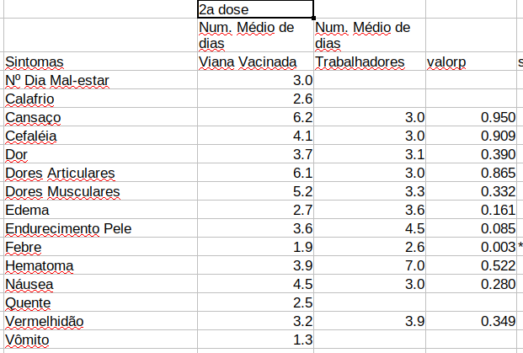
Resultados Preliminares
Eventos Adversos pós D2
Teste Mann-Whitney

Slide 32
Conclusões
A efetividade da meia dose foi semelhante à dose padrão da AZD 1222, para prevenção de casos novos, internações e óbitos.
A meia dose da vacina AZD 1222 é imunogênica e capaz de induzir anticorpos neutralizantes (IgG-S) em 99,8%, semelhante ao esquema com dose padrão.
Em pré-imunes, uma meia dose foi suficiente para induzir altos títulos de AN.
A meia dose induziu resposta mais robusta de biomarcadores (quimiocinas, citocinas e fatores de crescimento) comparado com dose padrão, em primovacinados. A produção de biomarcadores foi semelhante nos dois grupos, em indivíduos pré-imunes
A resposta humoral e de biomarcadores em indivíduos pré-imunes indica que a meia dose pode ser um esquema para dose de reforço

Slide 33
Conclusões
Os eventos adversos observados foram leves, e a frequência geral de foi semelhante com meia dose ou dose padrão. No entanto, a duração dos eventos adversos foi menor no grupo que recebeu meia dose.

Slide 34
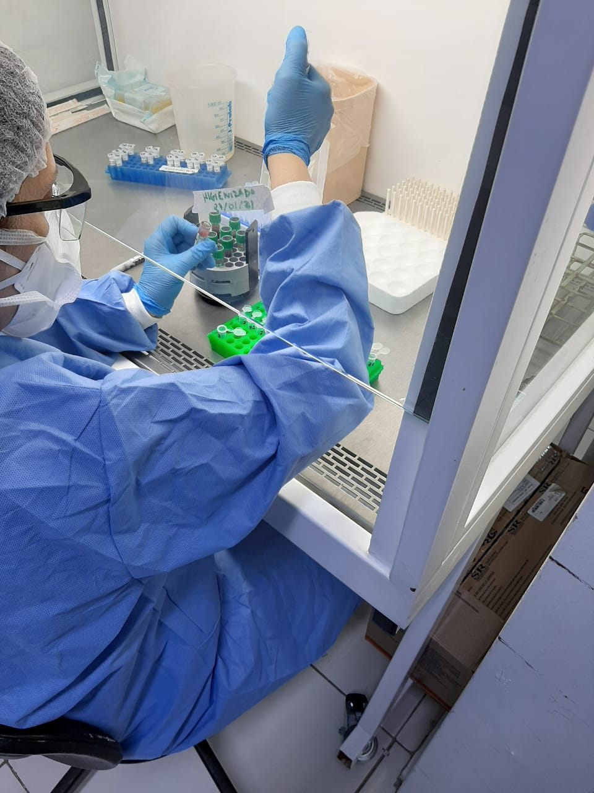
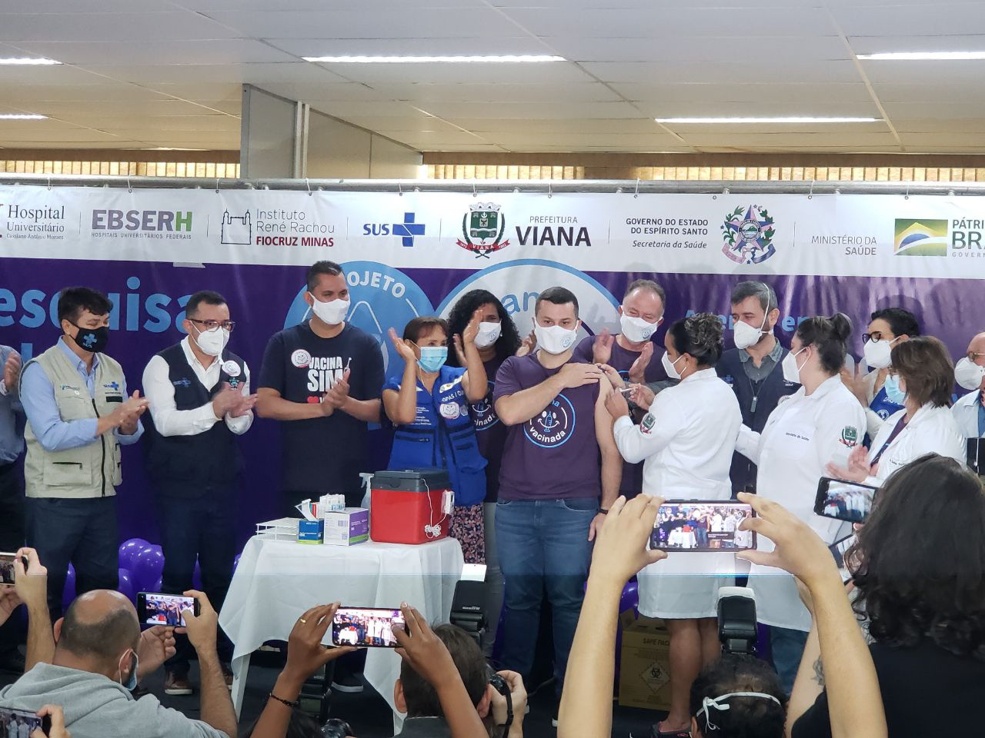
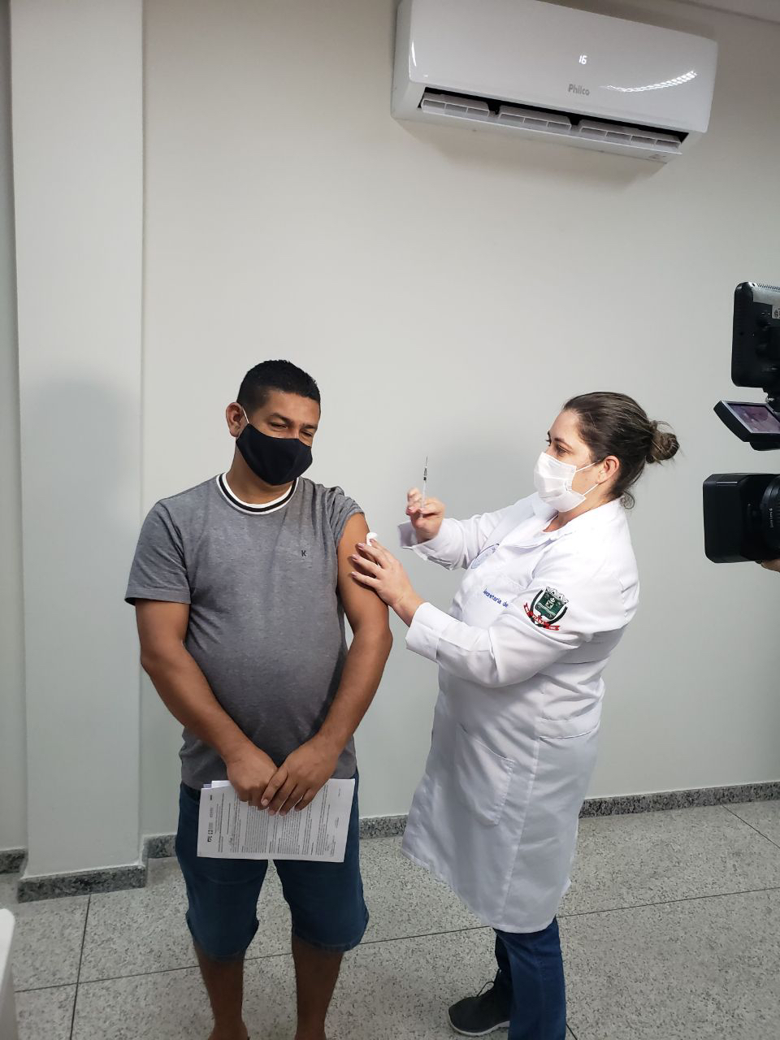
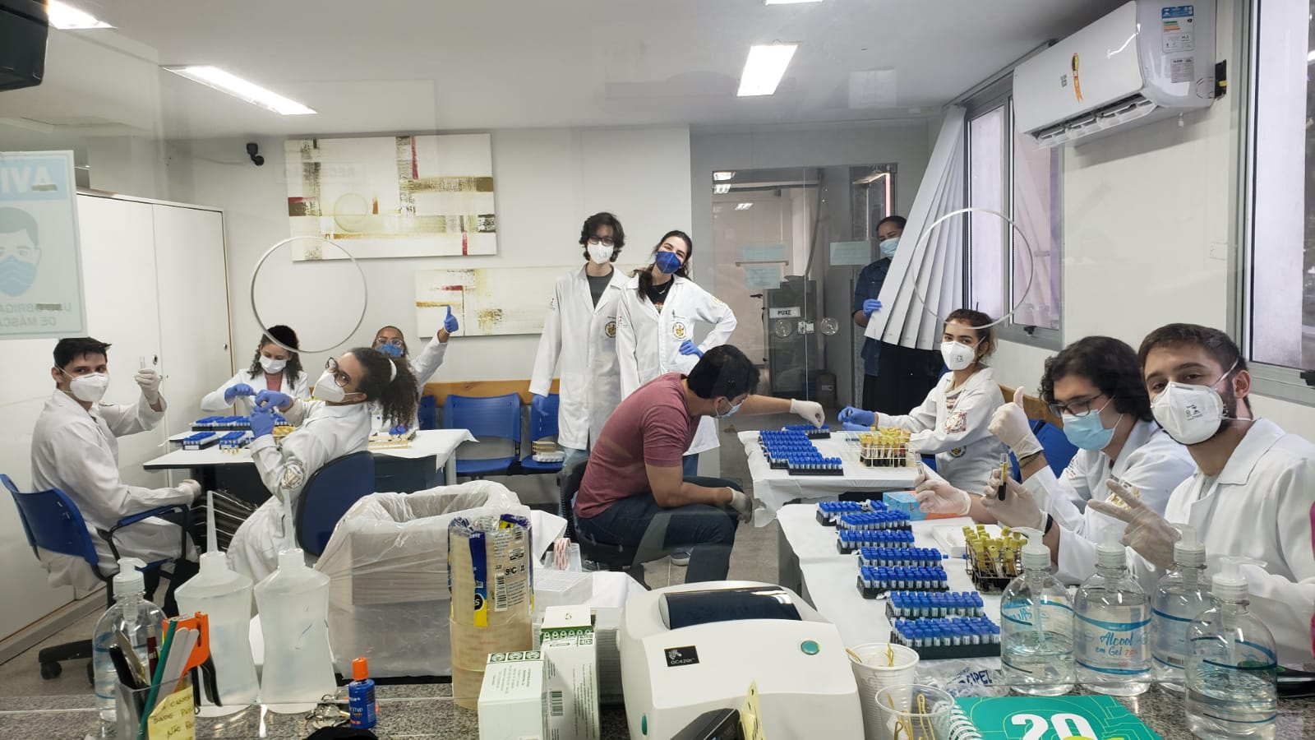
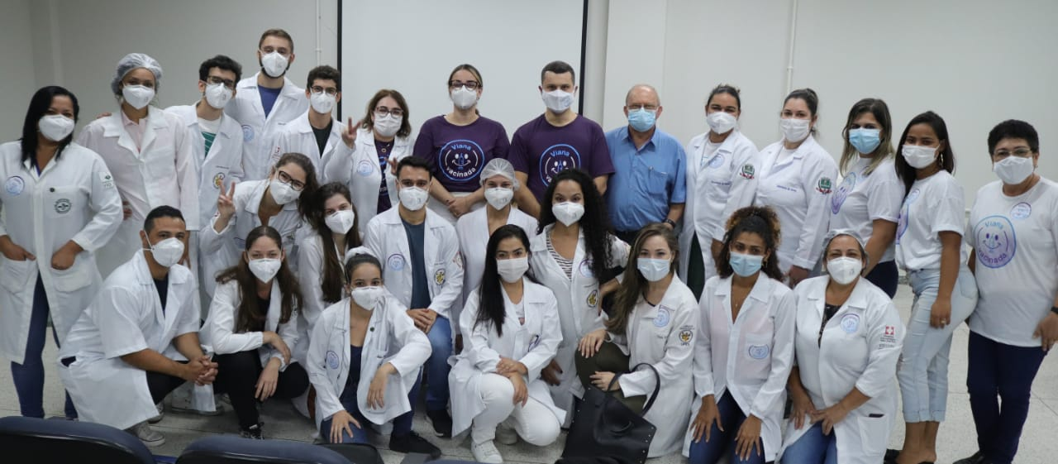
Agradecimento a todos os envolvidos, especialmente os participantes!

Slide 35

ESTUDO PREMIADO NO SBI 2021 - GOIÂNIA

Slide 36
EFETIVIDADE, SEGURANÇA E IMUNOGENICIDADE DA MEIA DOSE
DA VACINA ChAdOx1 nCoV-19 (AZD1222) para COVID-19
ClinicalTrials.gov identifier (NCT number): NCT05059106
IMPLEMENTAÇÃO REFORÇO MEIA DOSE

Slide 37
IMPLEMENTAÇÃO REFORÇO MEIA DOSE
Uma meia dose de reforço será administrada, para moradores de Viana de 18-49 anos, que tenham recebido esquema completo com qualquer imunizante.
  Nota Técnica 59/2021 SECOVID/GAB/SECOVID/MS
  Parecer CEP/CONEP 5.140.298, 02/12/2021
  Nota Técnica PEI 19/2021, 16/12/2021
Agendamento no www.vianavacinada.saude.es.gov.br
  A partir de 20/12/2021
  Dia D em 09/01/2022
  TCLE + monitoramento de eventos adversos
  Agendamento local

Slide 38
Excluídos
Serão excluídos da vacinação do estudo:
- Menores de 18 anos ou maiores de 50 anos de idade;
- Gestantes e puérperas;
- Pessoa com história de reação alérgica grave (anafilaxia) a qualquer vacina previamente administrada;
- Apresentar febre ou sintomas gripais
- Diagnóstico recente de covid-19 com início dos sintomas 28 dias antes da vacinação;
- Distúrbios da coagulação e uso de anticoagulantes.

Slide 39
VOLUNTÁRIOS PARA COLETAS DE SANGUE E SEGUIMENTO DA RESPOSTA IMUNE
RECEBERÃO REFORÇO E FARÃO COLETAS DIAS 08 e 09/01
558 participantes já em seguimento continuam
Moradores que receberam Pfizer ou Coronavac na primeira e segunda dose estão sendo convidados a vacinar com meia dose ou Pfizer e fazer o seguimento da resposta imune
MEIA DOSE – MEIA DOSE
PFIZER – MEIA DOSE
PFIZER – PFIZER
CORONAVAC – MEIA DOSE
CORONAVAC - PFIZER

Slide 40
AÇÕES
Divulgação
Disponibilidade de 12.000 doses AZ
Ajuste na plataforma vianavacinada
Dia D de vacinação 08 e 09/01/2022 (novo TCLE)
Manter vacinação com meia dose ao longo do mês de janeiro (10 a 31/01/2022).
Outros imunizantes a partir de fevereiro, se for definido pelo MS
Subgrupo imunogenicidade (amostras biológicas)
  07/01 (grupo já em seguimento)
  08/01 e 09/01 quem recebeu dose padrão ou outros imunizantes

